Slide 1
اختبار الفصل

Slide 2
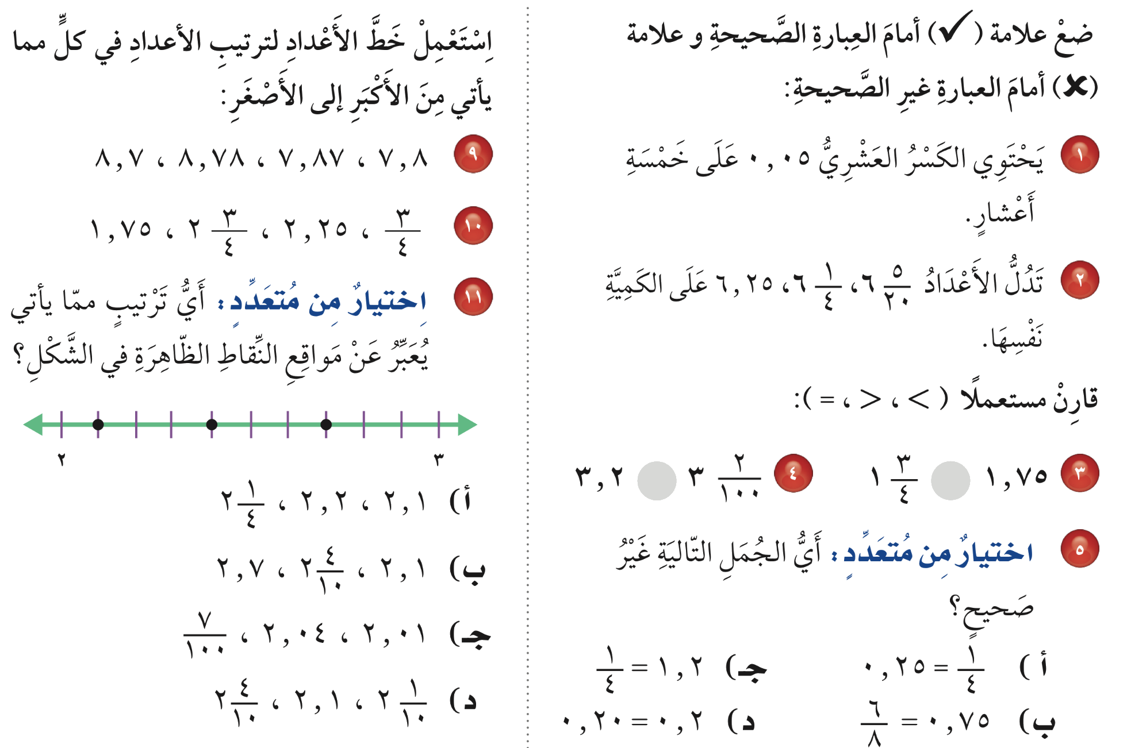
صفحة ١٢٧

Slide 3
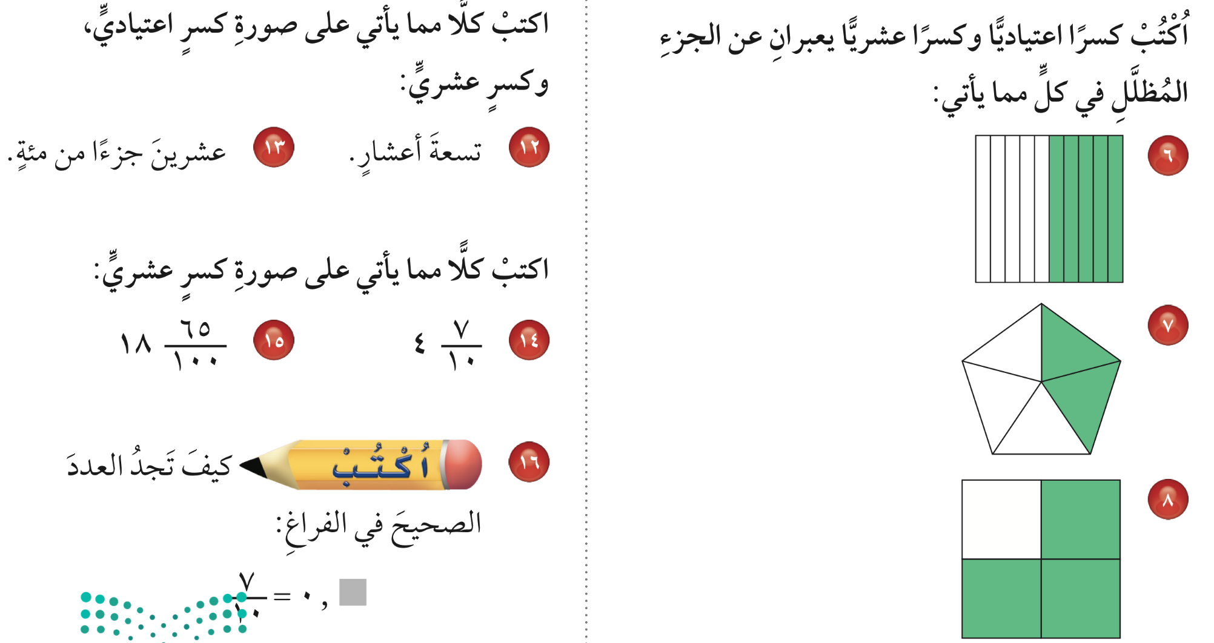
صفحة ١٢٧

